Slide 1
Form/Input 만들기
웹에서 만는 폼
Input 태그,타입 종류,다양한 속성
Form 태그와 속성
label 태그 폼 요소에 레이블 붙이기
Fieldset ,legend태그 폼 요소 그룹으로 묶기

Slide 2
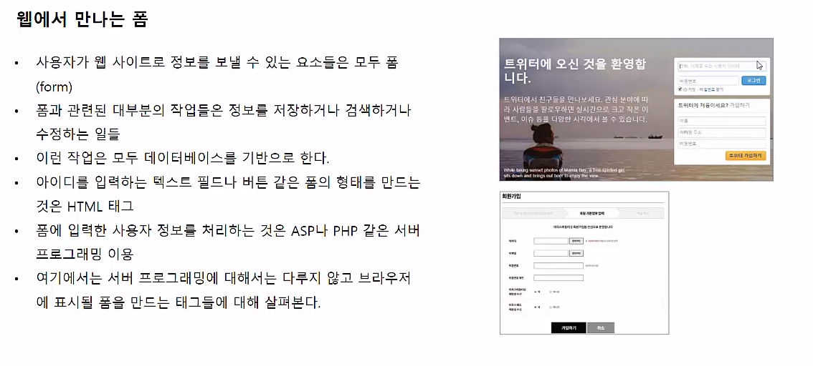
웹에서 만는 폼

Slide 3
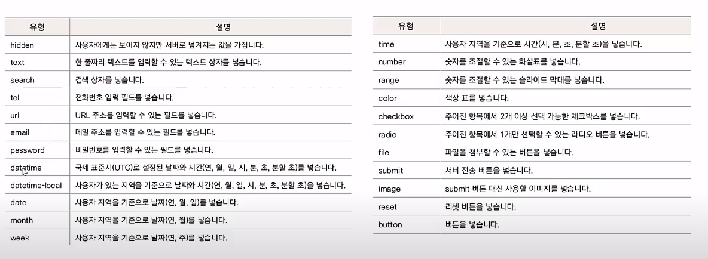
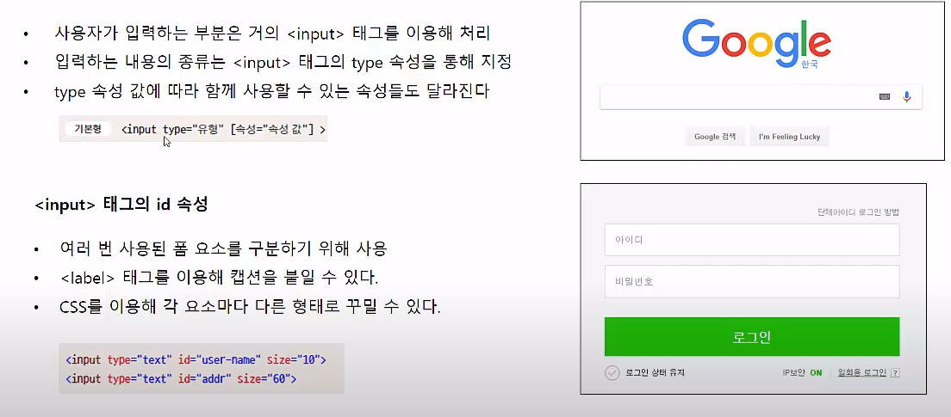
Input 태그
Input에 타입 종류

Slide 4
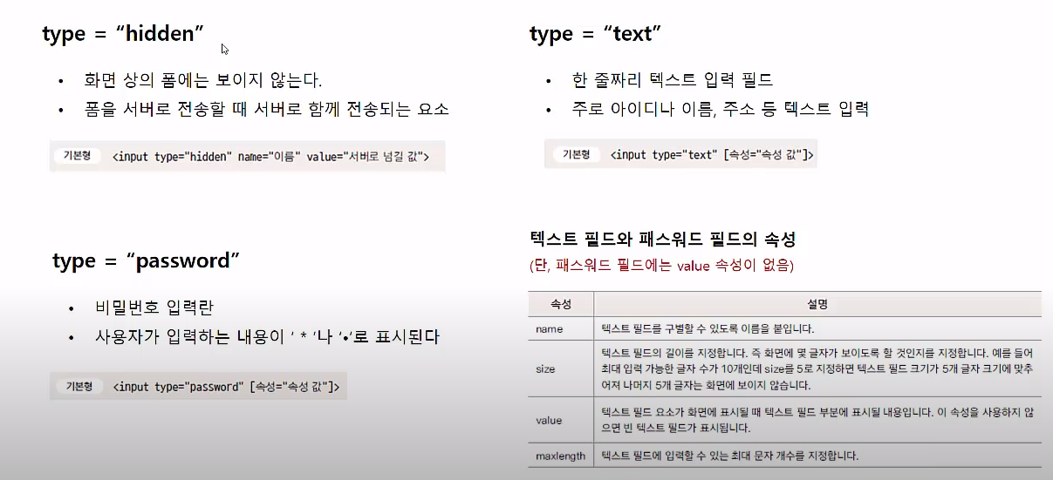
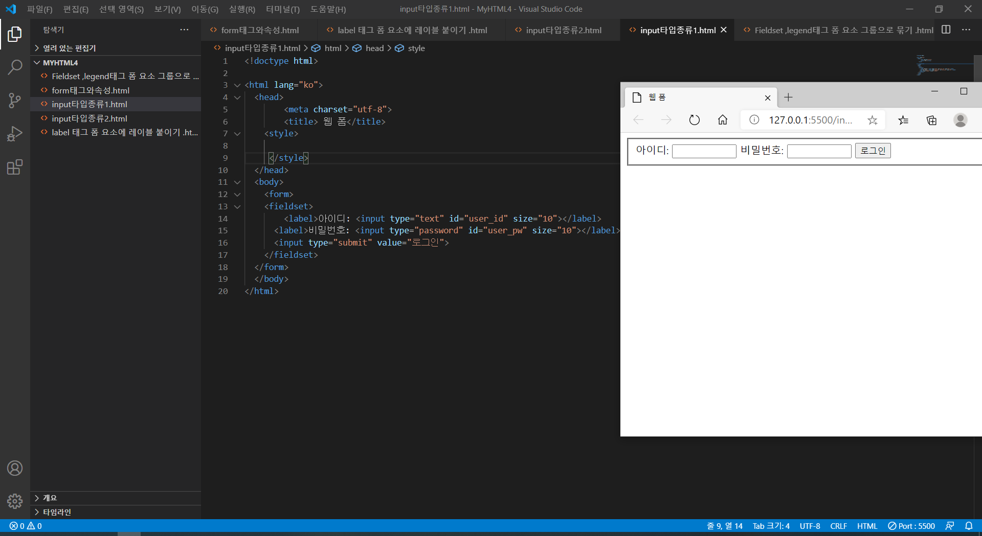
input타입 종류1

Slide 5
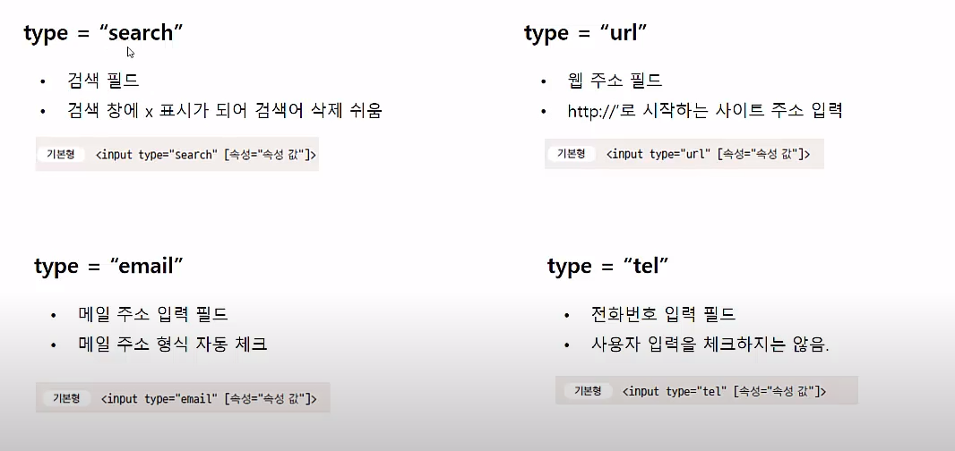
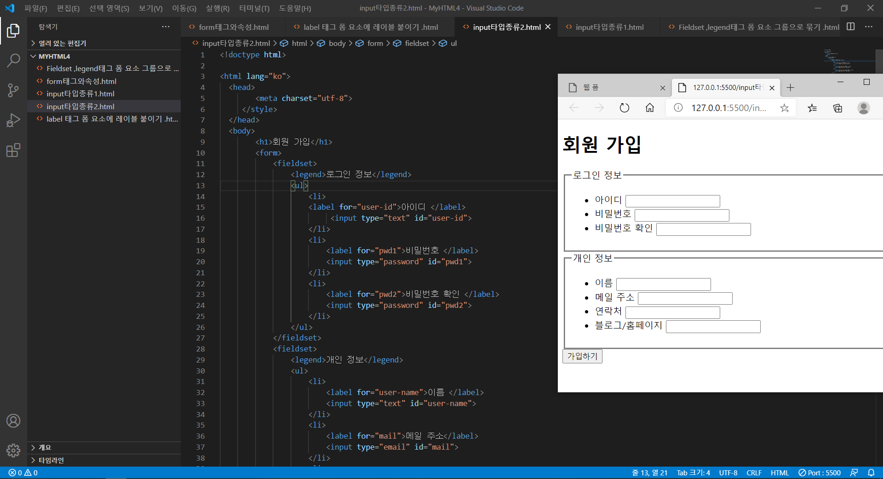
input타입 종류2

Slide 6
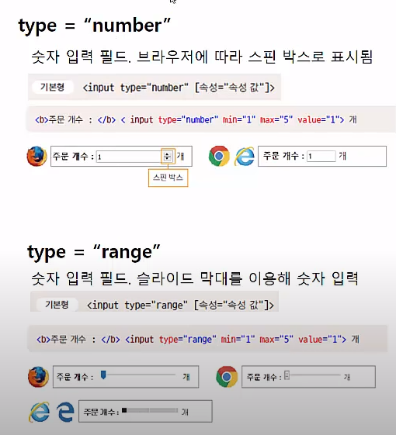
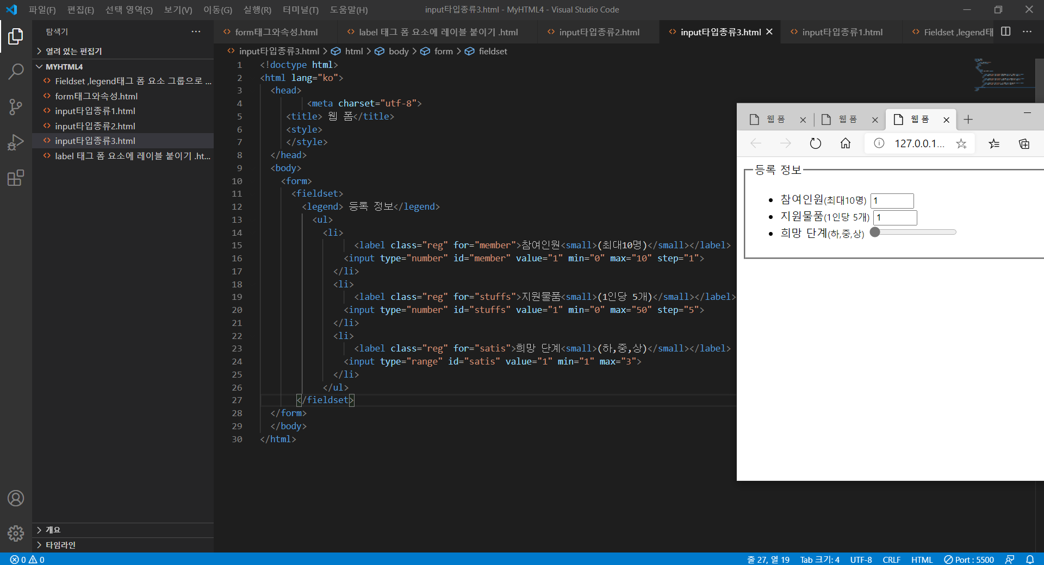
타입 종류3

Slide 7
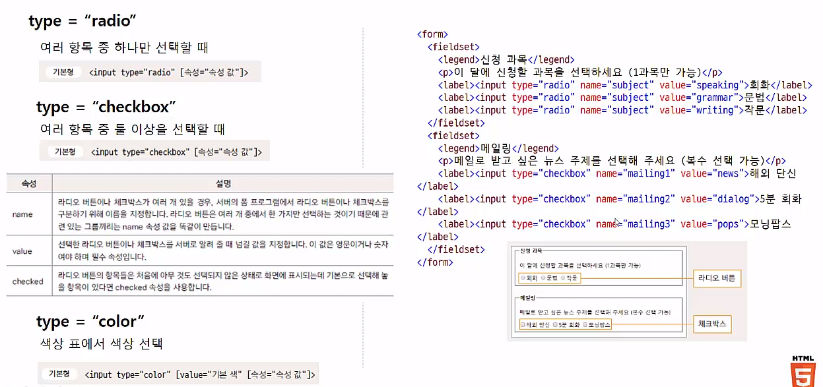
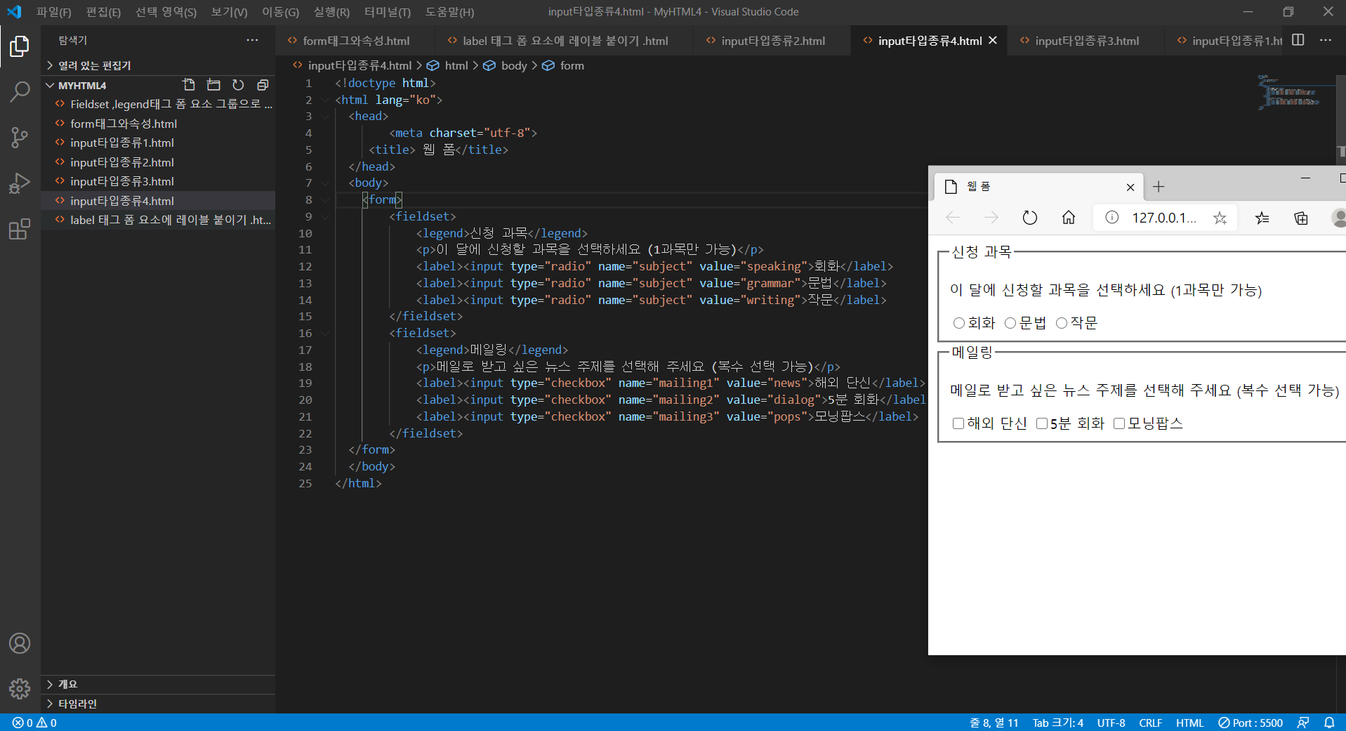
타입 종류4

Slide 8
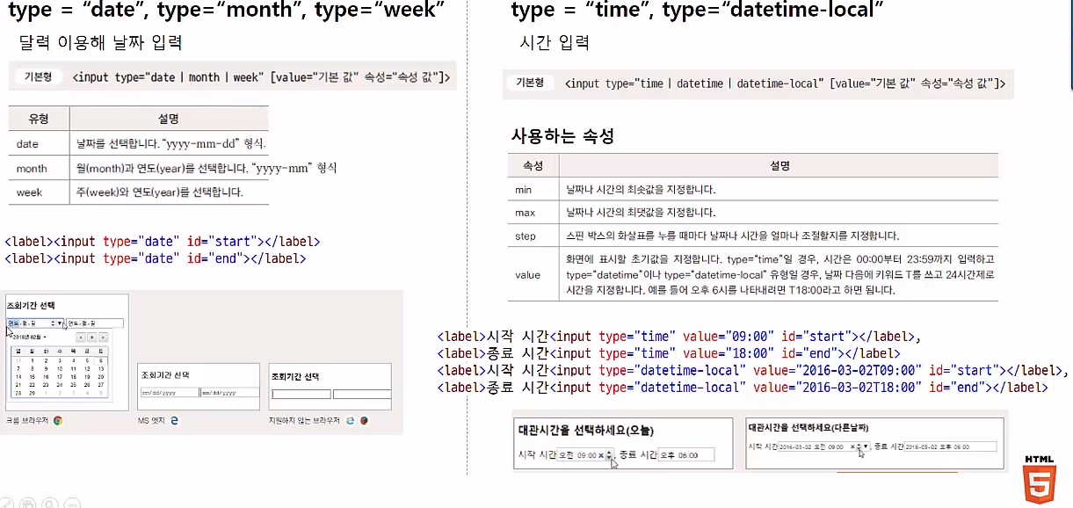
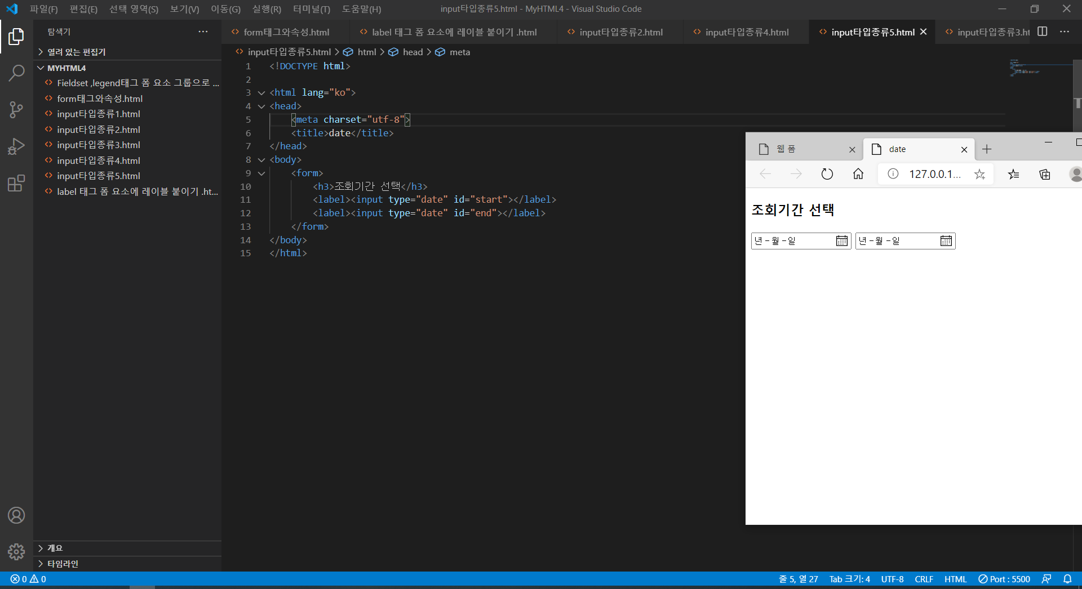
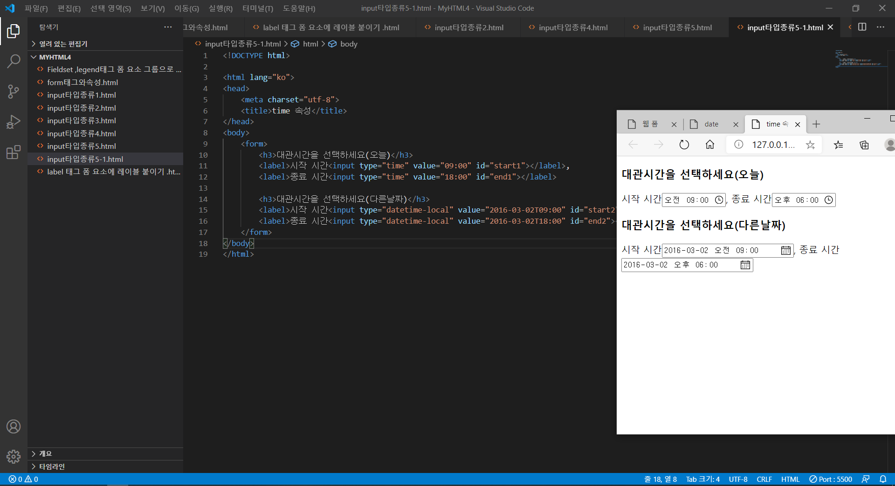
타입 종류5

Slide 9
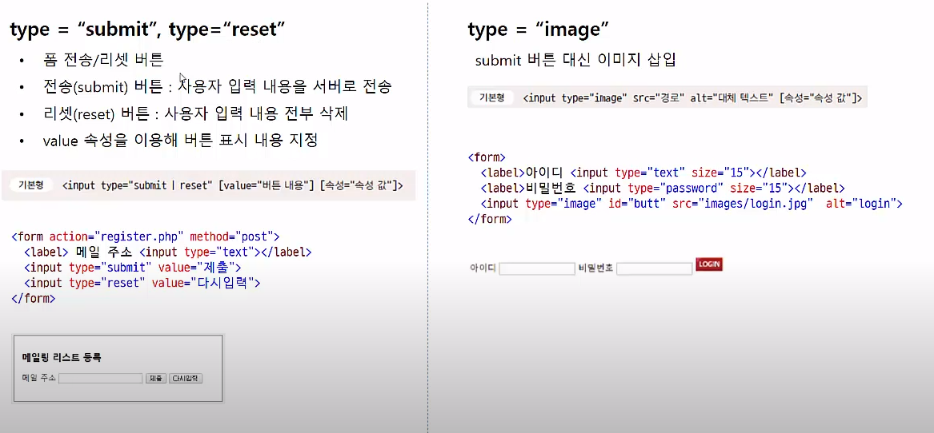
타입 종류6

Slide 10
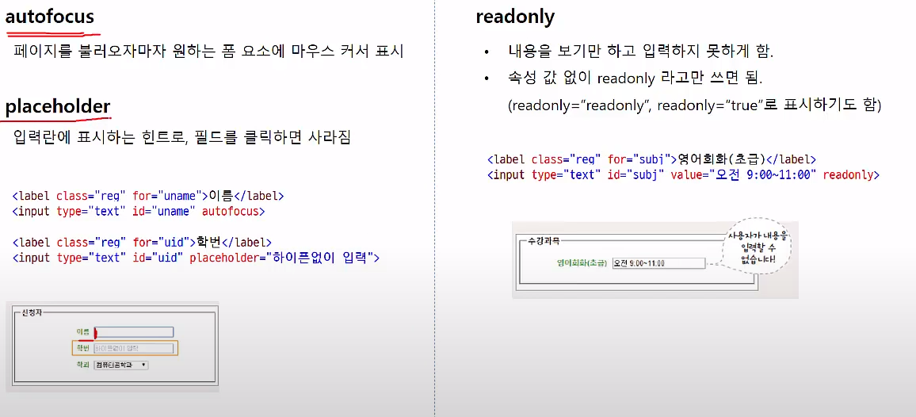
다양한 속성

Slide 11
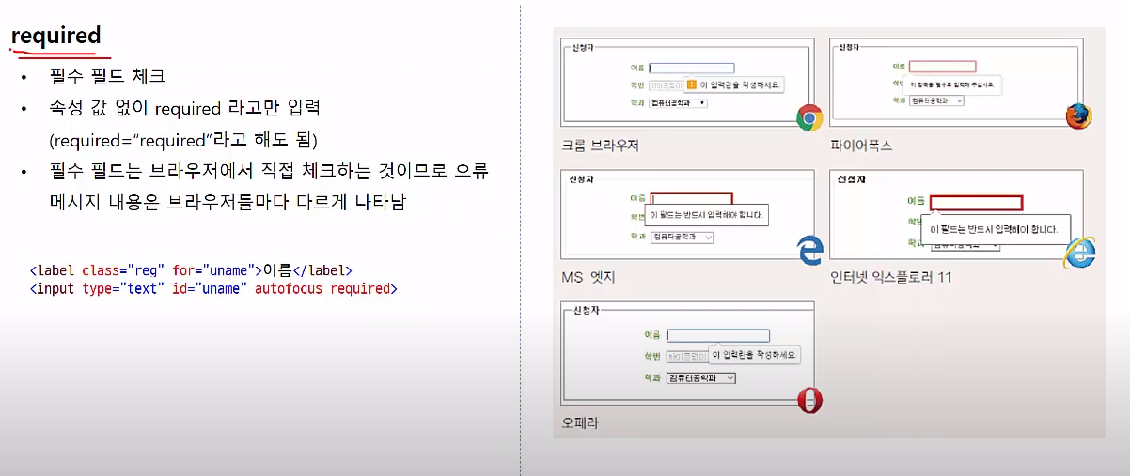
다양한 속성

Slide 12
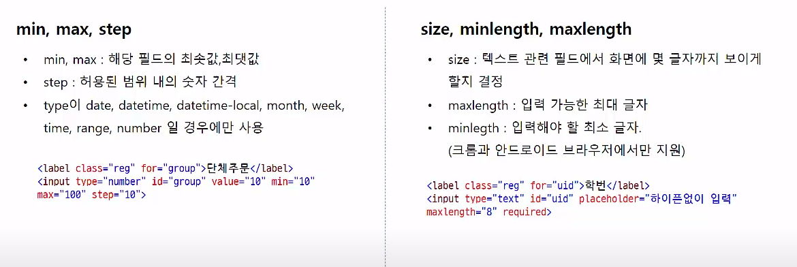
다양한 속성

Slide 13
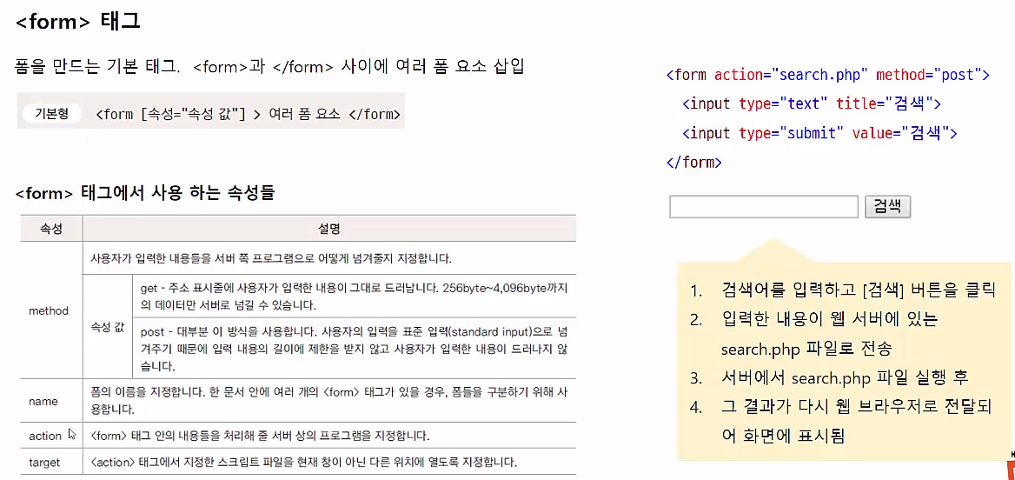
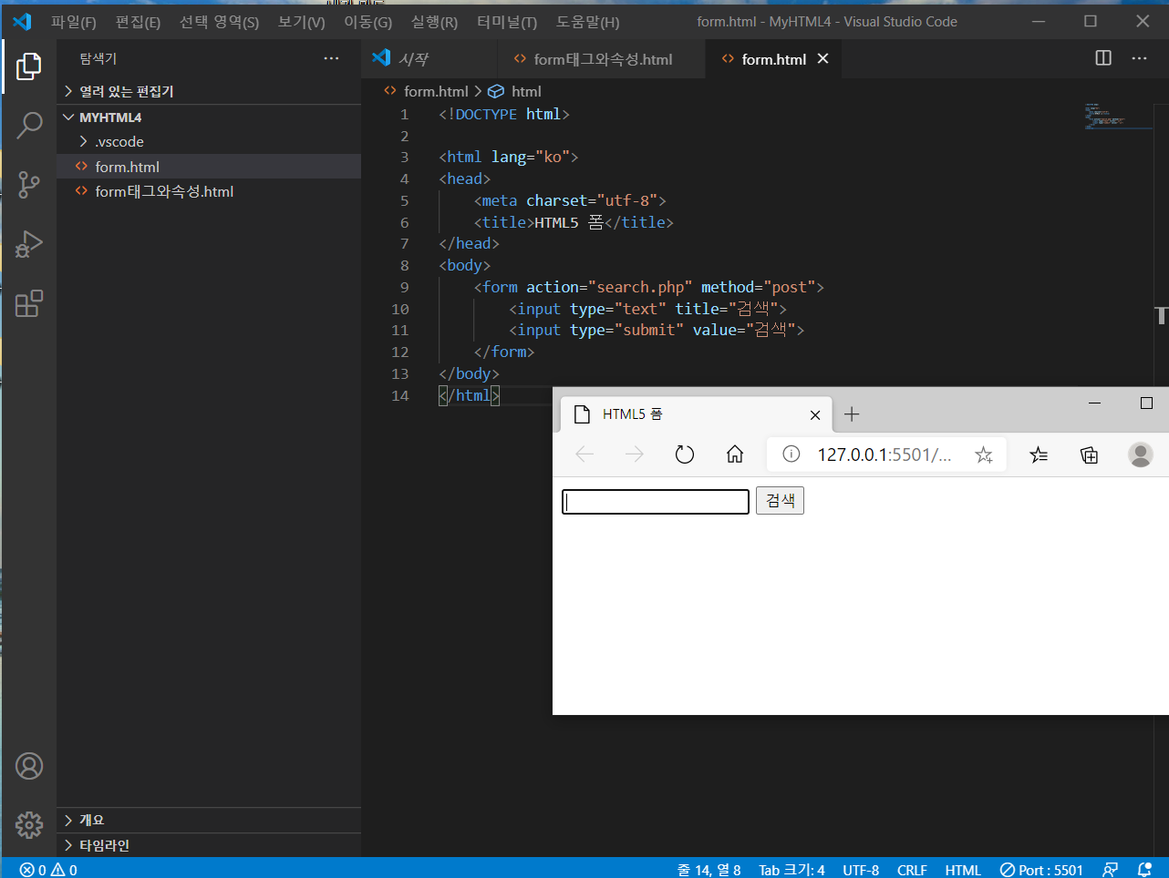
Form 태그와 속성

Slide 14
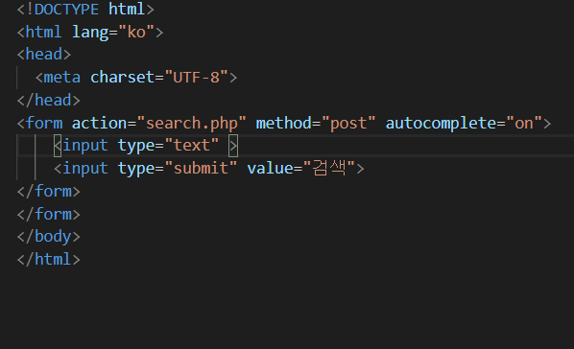
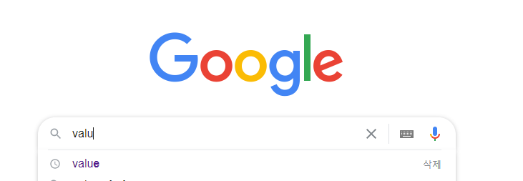
Form 태그와 속성2
실습은 해보지 않겠지만 해당 속성에 대해 한 번 알아 보도록 하자
Autocomplete 속성 자동 완성 기능
검색창이나 로그인 창에 내용을 입력할 때 이전에 입력했던 내용이 아래 표시 되는 것을 본적 있을 것이다.
이 기능을 자동 완성 기능 이라고 하며
사용자가 입력했던 내용을 기억했다가
비슷한 내용을 입력할 경우 , 이전에 입력 했던 내용을 힌트로 보여주는 것이다 . ( 참고 자료)

Slide 15
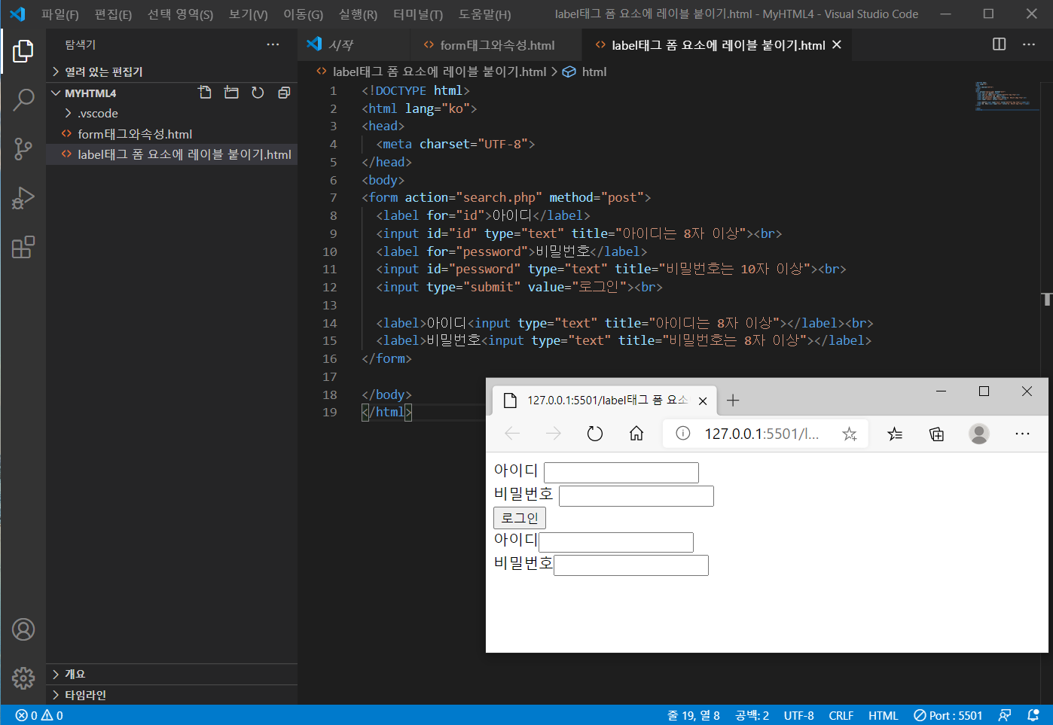
label 태그 폼 요소에 레이블 붙이기
레이블 태그는 폼 요소에 레이블을 붙이기 위한 것이다
레이블이란 창 옆에 아이디, 비밀번호 처럼 붙여 놓은 테스크를 말한다
레이블 태그는 두 가지 방식이 있다
첫 번째 방식은 레이블 요소를 따로 사용하고 레이블 태그에서 for속성을 이용해 연결해주는 방식이고
두 번째 방식은 레이블 태그 안에 폼요소를 넣는 것이다

Slide 16
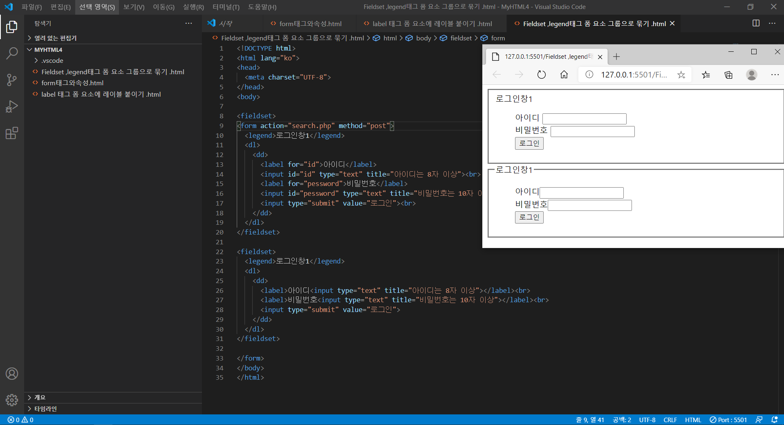
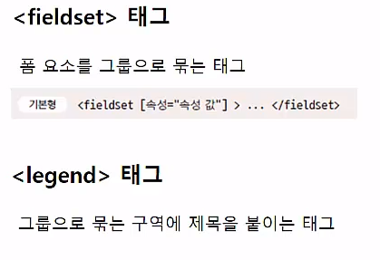
Fieldset ,legend태그 폼 요소 그룹으로 묶기

